Slide 1
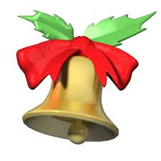
Ну-ка проверь, дружок.
Ты готов начать урок?
Все ль на месте, все ль в порядке,
Ручка, книжка и тетрадка?
Все ли правильно сидят?
Все ль внимательно глядят?
Каждый хочет получать
Только лишь оценку «5»?
Пожелаю всем удачи –
За работу, в добрый час!

Slide 2
Встретились два корня: корень растений и корень слова.

Slide 3
Корень слова
Задачи:
1. Узнать что такое корень слова?
2. Зачем нужен корень слова (роль корня в слове)
3. Научиться находить его.

Slide 4
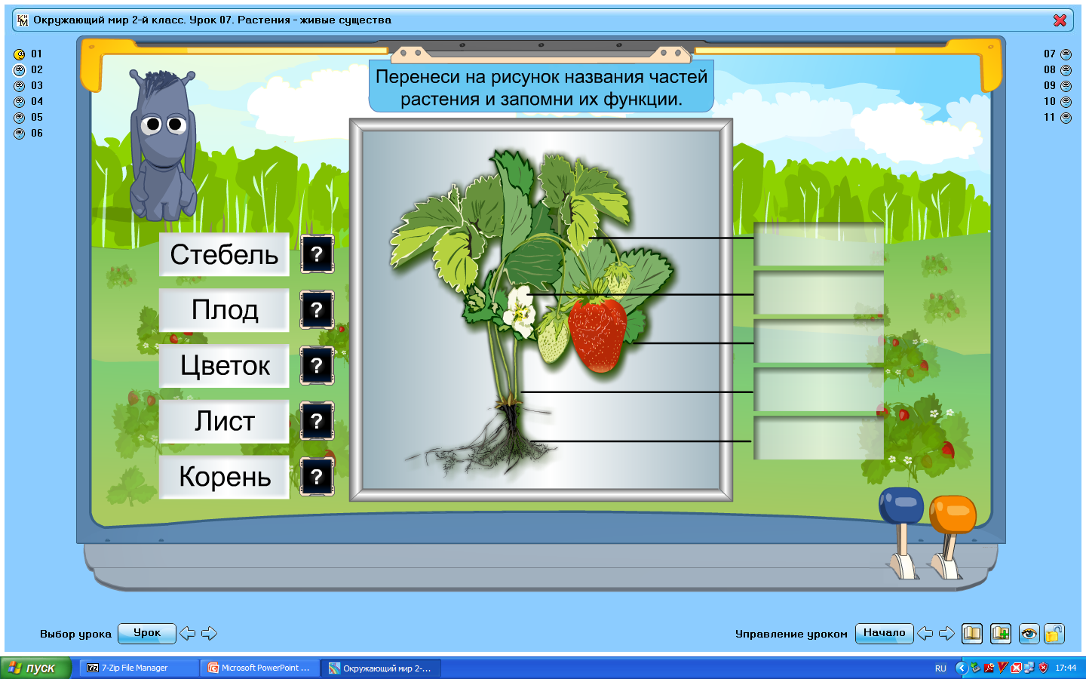

Slide 5
Так же, как и у кустов,
Корень слова есть у слов.

Slide 6
Задание корня слова
Корень слова
Садик, посадил, грибок, садовник, посадки, циркуль, садовый.

Slide 7
садик садовник садовый посадка
посадил

Slide 8
Алгоритм нахождения корня в слове
1
прочитать слово
2
подобрать однокоренные, родственные слова
3
выделить корень

Slide 9
Спасибо!
Урок окончен!

